Slide 1
Scratch官網及創立帳號

Slide 2
Scratch官網介紹

Slide 3
網址：http://scratch.mit.edu

Slide 4
瀏覽：瀏覽世界各地小朋友的作品

Slide 5
討論：討論有關Scratch的問題

Slide 6
關於：Scratch的介紹

Slide 7
文件：Scratch相關文件及資源

Slide 8
創立帳號

Slide 9
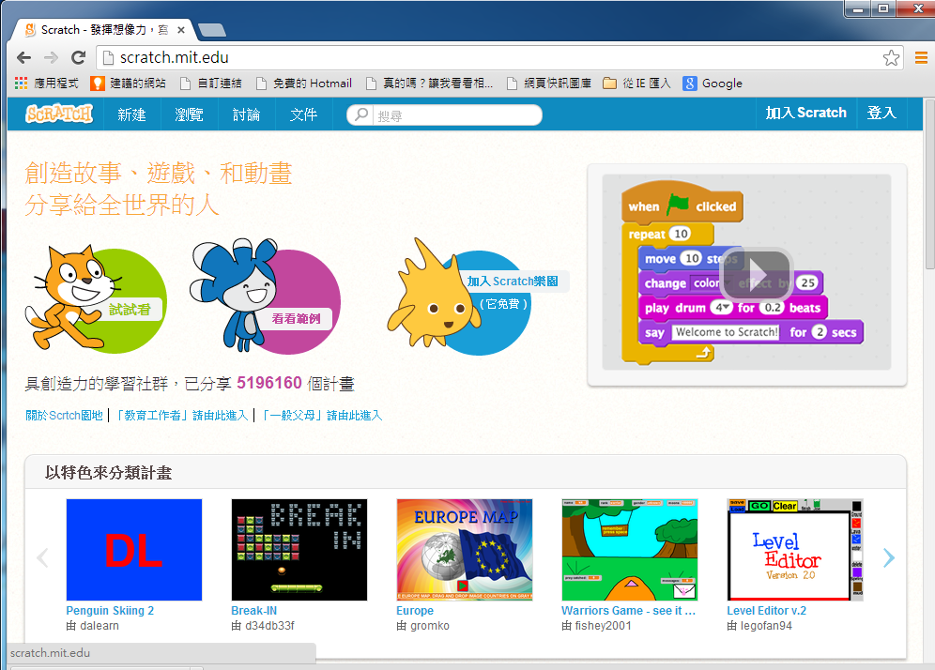
按下

Slide 10
填寫使用者名稱並設定密碼

Slide 11
填寫出生年月日、性別、國家

Slide 12
填寫電子郵件

Slide 13
完成註冊，可以開始使用

